Slide 1

Báo cáo BTL Nhập môn Kỹ thuật truyền thông lần 1
THUẬT TOÁN BẦY ONG NHÂN TẠO (ABC) VÀ CÁC BIẾN THỂ
Thành viên:
Nguyễn Minh Xuân – 20235882
Nguyễn Đức Hiếu - 20235712

Slide 2
Mục lục
Phần I: Giới thiệu tổng quan về ABC.
Phần II: Cơ chế và Cài đặt Thuật toán ABC.
Phần III: Các biến thể cải tiến của ABC.

Slide 3
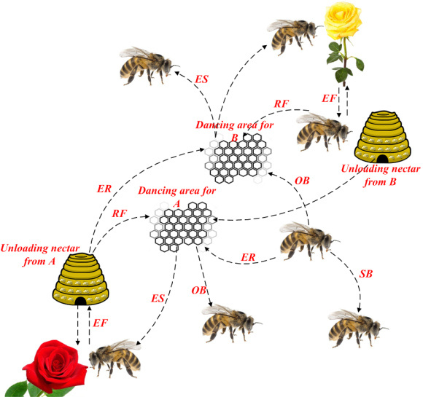
I: Giới thiệu tổng quan.
Bài toán gần đúng
ABC là một thuật toán Metaheuristic, nhánh Trí tuệ bầy đàn. Cùng họ với PSO (Tối ưu bầy đàn/chim), ACO (Tối ưu đàn kiến)
Đặc tính kỹ thuật: Dựa trên quần thể, ngẫu nhiên, không cần đạo hàm
Các biến thể: GABC (Gbest-guided) và qABC (Quick ABC)

Slide 4

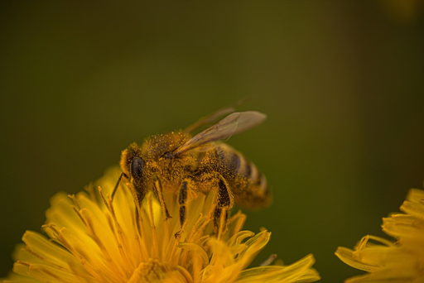
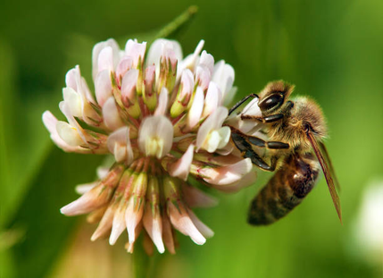
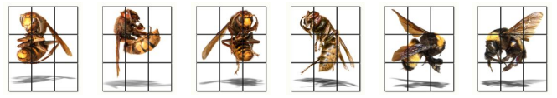
II: Thuật toán ABC căn bản.
Các thành phần cơ bản của mô tả bài toán
Food Sources: Đại diện cho số lượng mật
Employed bee: đang gắn liền với một nguồn thức ăn cụ thể. Chúng mang thông tin về khoảng cách, hướng và lợi nhuận của nguồn đó về tổ và chia sẻ thông tin này với xác suất nhất định.
Scouts bee: Tự tìm kiếm nguồn thức ăn mới quanh tổ một cách ngẫu nhiên.
Onlookers bee: Đợi ở tổ và tìm nguồn thức ăn dựa trên thông tin được chia sẻ bởi employed bee.
Cơ chế Giao tiếp & Tuyển dụng
Thực hiện qua Điệu nhảy Waggle tại khu vực nhảy
Quy luật: Nguồn càng tốt -> Nhảy càng lâu -> Xác suất được
Ong chờ lựa chọn càng cao.

Slide 5
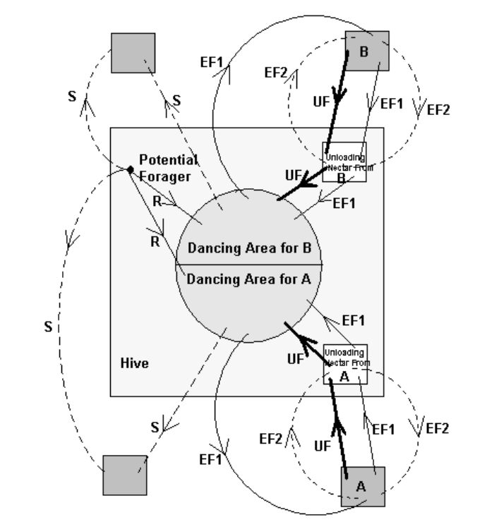
II: Thuật toán ABC căn bản.
Mô hình hành vi tìm kiếm thức ăn tự nhiên của bầy ong mật.
Khởi đầu: Ong tiềm năng (Potential Forager)
Đi theo hướng S (Scout - Ong trinh sát): Tự bay đi tìm nguồn thức ăn mới một cách ngẫu nhiên mà không cần thông tin từ đồng loại. Trên hình, đường nét đứt S dẫn đến các ô vuông màu xám chưa xác định.
Đi theo hướng R (Recruit - Ong được tuyển): Quan sát điệu nhảy tại "Dancing Area" để nhận thông tin về nguồn thức ăn A hoặc B, sau đó bay đến đó.
Quá trình khai thác (Tại nguồn A và B)
Giả sử ong đã đến nguồn thức ăn: Nó lấy mật và quay về tổ để dỡ hàng (Unloading Nectar from B).
Các quyết định sau khi dỡ mật
Đường UF (Unemployed Forager - Ong thất nghiệp):
Con ong quyết định từ bỏ nguồn thức ăn này (có thể do nguồn đã cạn hoặc chất lượng kém).
Nó trở lại trạng thái chờ đợi hoặc trở thành ong trinh sát.
Đường EF1 (Employed Forager 1 - Nhảy múa tuyển dụng):
Nguồn thức ăn B rất tốt. Con ong đi vào Dancing Area for B để thực hiện điệu nhảy (Waggle dance) nhằm rủ thêm các con ong khác (tạo ra các mũi tên R). Sau đó nó quay lại nguồn B.
Đường EF2 (Employed Forager 2 - Khai thác tiếp):
Nó tiếp tục quay lại nguồn B để lấy mật ngay lập tức mà không tốn thời gian nhảy múa tuyển dụng thêm ai.

Slide 6
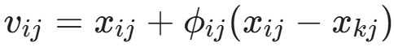
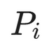
II: Thuật toán ABC căn bản.
Mã giả
Khởi tạo: Tạo quần thể ban đầu x_i, đánh giá lượng mật (fitness).
Lặp lại:
Giai đoạn Ong thợ: Với mỗi ong thợ, tạo giải pháp mới v_i bằng công thức cập nhật. Đánh giá và áp dụng lựa chọn tham lam.
Tính xác suất: Tính xác suất cho các nguồn thức ăn dựa trên giá trị fitness.
Giai đoạn Ong chờ: Ong chờ chọn nguồn thức ăn dựa trên . Tạo giải pháp mới v_i, đánh giá và áp dụng lựa chọn tham lam.
Giai đoạn Ong trinh sát: Nếu có nguồn thức ăn vượt quá giới hạn thử, thay thế nó bằng một nguồn ngẫu nhiên mới.
Ghi nhớ: Cập nhật giải pháp tốt nhất tìm thấy cho đến nay (Best Solution).
Kết thúc: Khi đạt đến số vòng lặp tối đa hoặc điều kiện dừng.
Link notebook cài đặt code

Slide 7


Hạn chế của ABC & Động lực cải tiến
ABC gốc mạnh về Khám phá (Exploration) nhưng yếu về Khai thác (Exploitation).
Tốc độ hội tụ chậm ở giai đoạn cuối.
=> Giải pháp: Cần cơ chế dẫn hướng tốt hơn

Slide 8


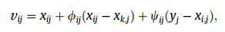

Gbest-guided ABC (GABC)
Ý tưởng: Học hỏi từ con PSO, có thêm sự tác động của giá trị tối ưu toàn cục trong quá trình tìm lời giải khả thi mới
Công thức
Trong đó:
• y_j: Là tham số thứ j của nghiệm tốt nhất toàn cục (x_best) tìm được hiện tại.
• ψ_ij: Là một số ngẫu nhiên trong khoảng [0, C], với C là hệ số điều chỉnh lực hút (thường chọn C = 1.5).
Ưu điểm: Tăng tốc độ hội tụ cực nhanh.

Slide 9

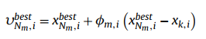

Quick ABC (qABC)
Ý tưởng: Ong quan sát chỉ học từ "Hàng xóm tinh anh" trong bán kính r
Cơ chế:
Xác định vùng lân cận bán kính r.
Chọn nghiệm tốt nhất trong vùng lân cận (x_N_best).
Lai ghép với x_N_best.
Ưu điểm: Cân bằng tốt, tránh bị kẹt vào cực trị địa phương.

Slide 10
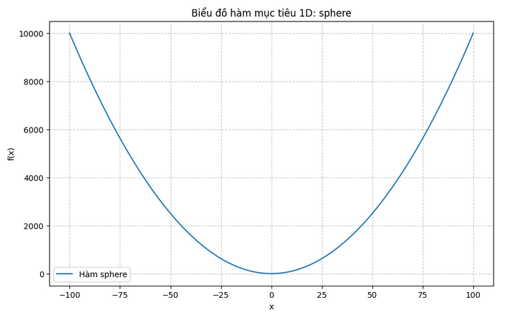
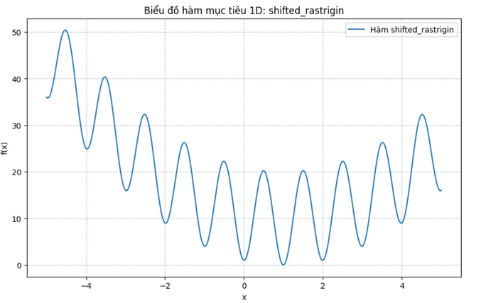

Môi trường & Kịch bản mô phỏng
🛠️Công cụ: Python 3.10 trên Google Colab.
Cấu hình: 30 lần chạy độc lập, N=50 cá thể.
Hàm kiểm chứng:
Sphere (D=5): Hàm lồi, đơn giản
=>Test tốc độ.
Rastrigin (D=20): Hàm lồi lõm, nhiều cực trị =>Test khả năng thoát bẫy.

Slide 11
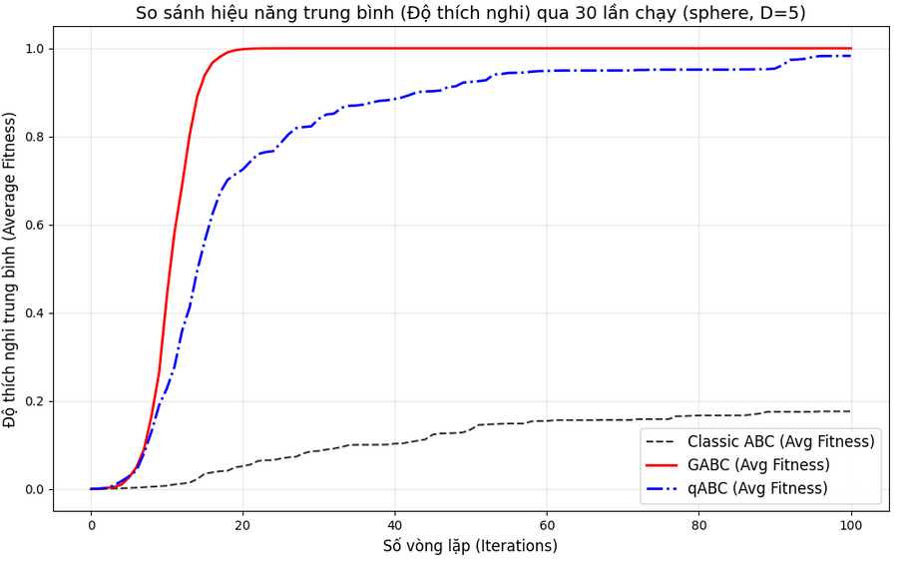
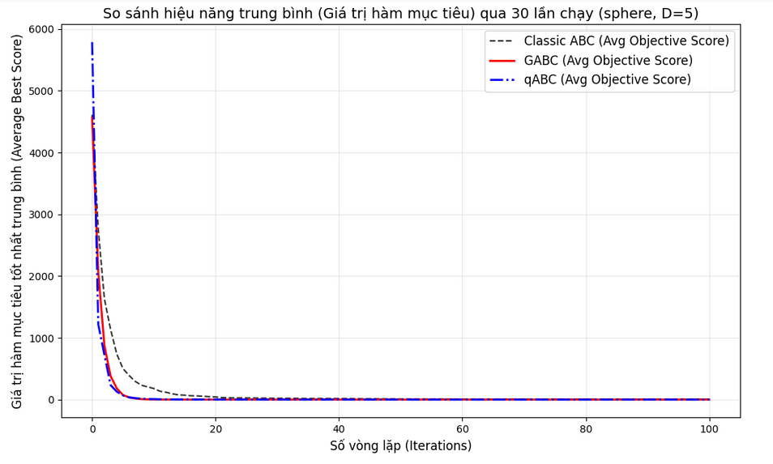
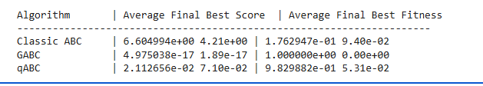
Kết quả trên hàm Sphere (Đánh giá Tốc độ)
Fitness
Score
Số liệu nổi bật (Highlight):
GABC sai số ≈ 10^-17 (Về đích tuyệt đối).
Classic ABC sai số ≈ 6.6.
Nhận xét: GABC vô địch về tốc độ trên không gian trơn.

Slide 12
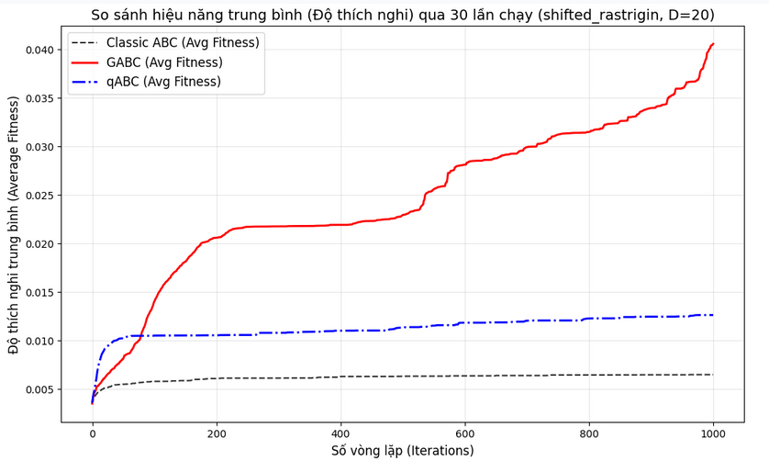
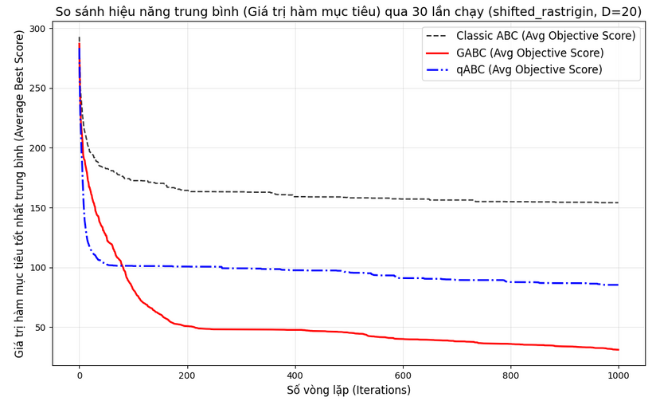
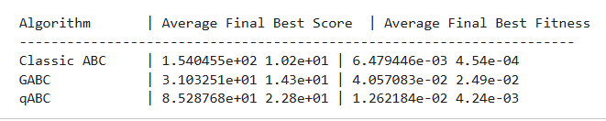
Kết quả trên hàm Rastrigin
Fitness
Score
Số liệu nổi bật:
Classic ABC bị kẹt ở mức lỗi cao (~155).
GABC và qABC tiếp tục giảm lỗi sâu hơn (xuống ~30 và ~85).
Nhận xét: Các biến thể giúp thuật toán không bị "sập hố" (local optima) trong không gian phức tạp.

Slide 13
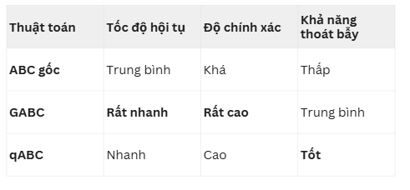
Bảng so sánh hiệu năng

Slide 14
Kết luận
Đã cài đặt thành công ABC, GABC, qABC.
Thực nghiệm chứng minh các biến thể cải thiện đáng kể hiệu năng (nhanh hơn, chính xác hơn).
Sẵn sàng áp dụng vào bài toán thực tế (như Beamforming).

